Slide 1
P1 令和７年８月災害支援事業｜【様式４】事業実施計画補足資料
提出日：202◯年◯月◯日
申請事業名 （20文字以内、副題は不要）
申請団体名（代表団体のみ記載ください）：
◯◯◯◯◯◯◯◯◯◯◯
実施地域：
◯◯県 ◯◯市
期間：
202○年○月 〜 202○年○月
事業費（自己資金を含めた額）：
◯◯◯万円
背景 災害の現状、社会課題、必要性を簡潔に説明してください。
事業内容 何をどのように行うのか、具体的な活動を書いてください。
○○○○○○○○○○○○○○○○○○○○○○○○○○○○○○○○○○○○○○○○○○○○
○○○○○○○○○○○○○○○○○○○○○○○○○○○○○○○○○○○○○○○○○○○○
○○○○○○○○○○○○○○○○○○○○○○○○○○○○○○○○○○○○○○○○○○○○
○○○○○○○○○○○○○○○○○○○○○○○○○○○○○○○○○○○○○○○○○○○○
○○○○○○○○○○○○○○○○○○○○○○○○○○○○○○○○○○○○○○○○○○○○
○○○○○○○○○○○○○○○○○○○○○○○○○○○○○○○○○○○○○○○○○○○○
目的 この事業で何を達成したいのか明確に書いてください。
○○○○○○○○○○○○○○○○○○○○○○○○○○○○○○○○○○○○○○○○○○○○
○○○○○○○○○○○○○○○○○○○○○○○○○○○○○○○○○○○○○○○○○○○○
○○○○○○○○○○○○○○○○○○○○○○○○○○○○○○○○○○○○○○○○○○○○
事業終了時のアウトカム 事業が終了した後にどんな成果を期待するのかを書いてください。
対象者 誰を対象としていますか。具体的に書いてください。
○○○○○○○○○○○○○○○○○○○○○○○○○○○○○○○○○○○○○○○○○○○○
○○○○○○○○○○○○○○○○○○○○○○○○○○○○○○○○○○○○○○○○○○○○
○○○○○○○○○○○○○○○○○○○○○○○○○○○○○○○○○○○○○○○○○○○○
○○○○○○○○○○○○○○○○○○○○○○○○○○○○○○○○○○○○○○○○○○○○
○○○○○○○○○○○○○○○○○○○○○○○○○○○○○○○○○○○○○○○○○○○○
○○○○○○○○○○○○○○○○○○○○○○○○○○○○○○○○○○○○○○○○○○○○

Slide 2
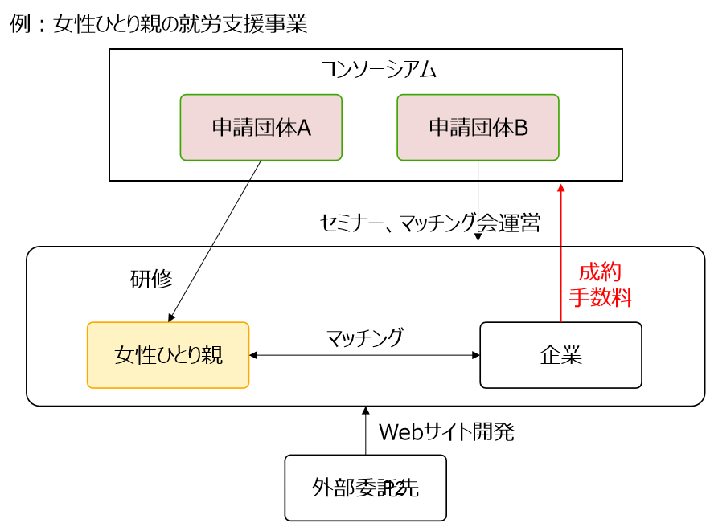
P2
申請事業名 （20文字以内、副題は不要）
申請団体名（代表団体のみ記載ください）：
◯◯◯◯◯◯◯◯◯◯◯
事業イメージ図 図を使って事業の全体像を一目で理解できるように表現してください。申請団体の具体的な役割や、どのような相互関係でサービスが提供されるのかも明示することが重要です。

Slide 3
P3
申請事業名 （20文字以内、副題は不要）
申請団体名（代表団体のみ記載ください）：
◯◯◯◯◯◯◯◯◯◯◯
団体の活動内容 団体が過去に行った主な活動や実績をお書きください。
対象となるSDGsの目標 P4 SDGsのアイコンを選択し、枠内に収まるよう貼り付けてください。複数可
○○○○○○○○○○○○○○○○○○○○○○○○○○○○○○○○○○○○○○○○○○○○
○○○○○○○○○○○○○○○○○○○○○○○○○○○○○○○○○○○○○○○○○○○○
○○○○○○○○○○○○○○○○○○○○○○○○○○○○○○○○○○○○○○○○○○○○
SDGsターゲット 本事業に当てはまるターゲット項目を、下記リンク先を参照し、転機してください。https://www.mofa.go.jp/mofaj/gaiko/oda/sdgs/statistics/index.html
○○○○○○○○○○○○○○○○○○○○○○○○○○○○○○○○○○○○○○○○○○○○
○○○○○○○○○○○○○○○○○○○○○○○○○○○○○○○○○○○○○○○○○○○○
○○○○○○○○○○○○○○○○○○○○○○○○○○○○○○○○○○○○○○○○○○○○

Slide 4
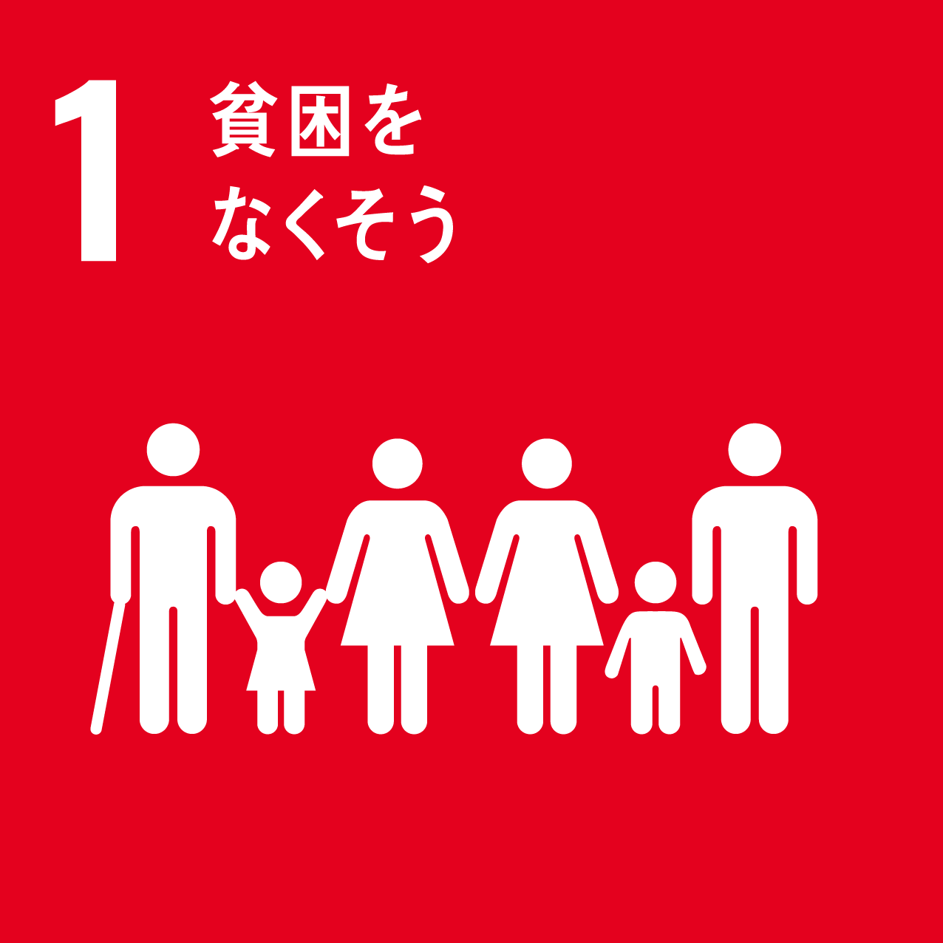
















P4
対象となるSDGsの目標
該当するSDGsのアイコンを選び、P3指定の枠内に配置してください。（複数選択可）

Slide 5
P5
留意点①
申請事業名
この事業名を明示します。
申請団体名
この事業を提案する団体の正式名称を記載します。略称がある場合、それも併記してください。
提出日
この資料が正式に提出される予定の日付を記載します。
実施地域
事業が行われる具体的な場所を明示します。県名と市名を記載することで、事業の対象地域が明確になります。また、県全体または市単位での実施が可能である場合は、その旨も追記してください。
期間
事業が開始される予定日と終了予定日を記載します。
事業費（自己資金を含めた額）
必要な資金の総額を明示します。この総額には、団体が自ら負担する自己資金も含まれます。
背景
事業が必要とされる背景にある災害の現状、社会課題、必要性を簡潔かつ明確に説明します。状況を数値や事例があれば、記載ください。
目的
この事業が取り組む具体的な課題や問題、および追求する長期的なビジョンを明確に述べます。目的と手段が混同しないよう注意してお書きください。
事業終了時のアウトカム
事業が終了した後に期待する成果を明記してください。具体的には、解決を目指す社会課題に直結する2〜3の指標を定量的な数値とともに記載してください。この数値が事業の有効性と影響度を明確に示す重要な要素となります。
事業内容
何をどのように行うか、具体的な活動を明示します。各フェーズやステップについても詳細に説明し、事業の全体像をより明確にしてください。
対象者
事業が主に支援する対象群を明示します。特に、対象が年齢層、職種、地域などで特定されている場合は、その詳細を明確にします。対象者が持つ特有のニーズや期待値も存在する場合は、それも明示します。
事業イメージ図
図を使って事業の全体像を一目で理解できるように表現してください。申請団体の具体的な役割や、どのような相互関係でサービスが提供されるのかも明示することが重要です。この図が、事業内容を把握するための資料となります。
団体の活動内容
過去に行った主要な活動や実績を記載します。可能であれば、成果指標や具体的な数字（例：参加者数、影響を受けた人数など）を含めてください。
対象となるSDGsの目標
P4を参照し、該当するSDGsのアイコンを選び、P3指定の枠内に配置してください。
SDGsターゲット
下記より、関連するSDGsターゲット項目を選び、P3指定の枠内に転機してください。
外務省｜JANPAN SDGs Action Platform
https://www.mofa.go.jp/mofaj/gaiko/oda/sdgs/statistics/index.html
データの提出について
P1～P3のデータのみをご提出いただくようお願いします。それ以外のページは削除してください。データの形式は、PowerPointまたはPDFでお送りください。

Slide 6
P6
留意点②
「目的」と「事業終了時のアウトカム」について解説
目的と手段を混同しない
目的と手段が混同する場合、事業の意図が曖昧になり、評価や判断が難しくなる可能性があります。
以下に具体例をいくつか挙げて説明します。
混同した場合の例①
  目的： スマートフォンアプリを開発する。
  事業終了時のアウトカム：アプリが10万回ダウンロードされる。
  この例では、目的が実際には「手段」になってしまっています。なぜこのアプリが必要なのか、それが解決する社会的な課題や個々のニーズについて触れられていないため、事業の真の目的が不明瞭です。
適切な例①
  目的： 地域の高齢者が安全に外出できる環境を提供する。
  手段： スマートフォンアプリを開発して、高齢者が緊急時に容易にヘルプを呼べるようにする。
  事業終了時のアウトカム：高齢者の外出時の事故率が20%減少する。
  この場合、目的、手段、そしてアウトカムが明確にされています。それぞれが独立していて、目的を達成するための手段とその結果がはっきりしています。このように、目的と手段を明確に区別することで、事業の目標が明確になり、評価や判断、さらには実施と調整がしやすくなります。
混同した場合の例②
  目的： 低収入の学生に無料の学習用タブレットを提供する。
  事業終了時のアウトカム：1,000台のタブレットを配布する。
  この場合、"無料の学習用タブレットを提供する"という部分が手段であり、実際の目的が明示されていません。また、アウトカムも手段の拡大を示すものであり、真の目的に対する影響は不明です。
適切な例②
  目的： 低収入の学生が質の高い教育資料にアクセスできるようにする。
  手段： 学習用のタブレットを無料で提供し、オンライン教育プラットフォームへのアクセスを容易にする。
  事業終了時のアウトカム： 低収入の学生の学力テストの平均スコアが15%向上する。
  この場合、目的は社会的課題（低収入の学生が質の高い教育資料にアクセスできない問題）の解決を指向しています。手段はその目的を達成する具体的な方法（タブレットの提供とオンラインプラットフォームへのアクセス）です。事業終了時のアウトカムは、その手段が目的にどれだけ貢献するかを数値で示しています。このように、目的、手段、アウトカムを明確に区別することが重要です。それぞれが独立し、同時に連携している必要があります。

